Slide 1
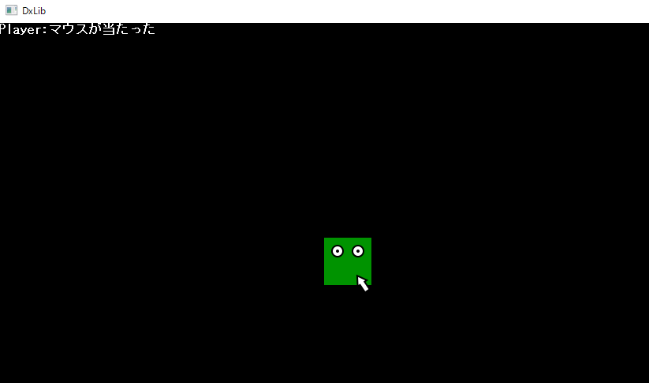
矩形と点の当たり判定
マウスカーソルとプレイヤーが当たっているか判定してみます。

Slide 2
矩形と点の当たり判定
矩形と点が当たっているか判定するには、
まず、横幅のエリアに点があるかどうかを判定します。

Slide 3
矩形と点の当たり判定
続いて縦幅のエリアにも点が存在すれば、
点は当たっていると判定できます。（赤と緑が交わっている箇所が当たっている）
赤と緑が交わっている箇所が
当たっている！！

Slide 4
矩形と点の当たり判定
つまり当たり判定に必要な情報は以下の通りになります。
■必要な情報
・矩形の座標
・矩形のサイズ
・点の座標
これらを踏まえて、当たり判定をする関数を作成します。

Slide 5
矩形と点の当たり判定
Collision.hに関数を宣言します。
これまでの内容を思い出しながら、Collision.cppに処理を書いてみましょう。

Slide 6
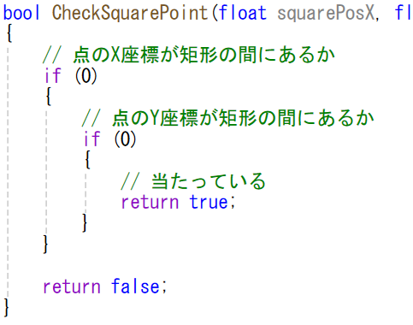
矩形と点の当たり判定
ヒント
If(0)のところに正しい判定を書きましょう。

Slide 7
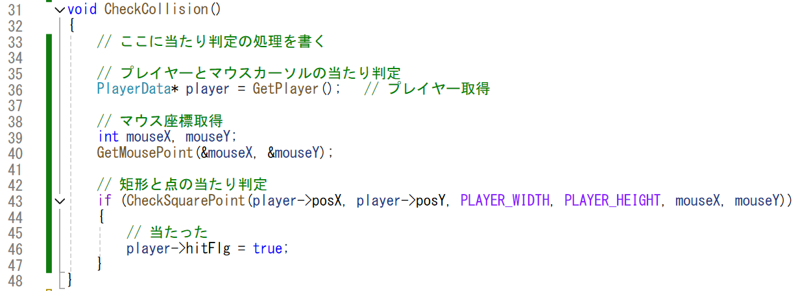
矩形と点の当たり判定
CheckCollision関数に当たり判定処理を書きます。

